Slide 1

On Pytch dangerosity
Datascientest – 12/2021
Cristina DOMINGUEZ - François DOUILLY - Alexandre SERRURIER

Slide 2



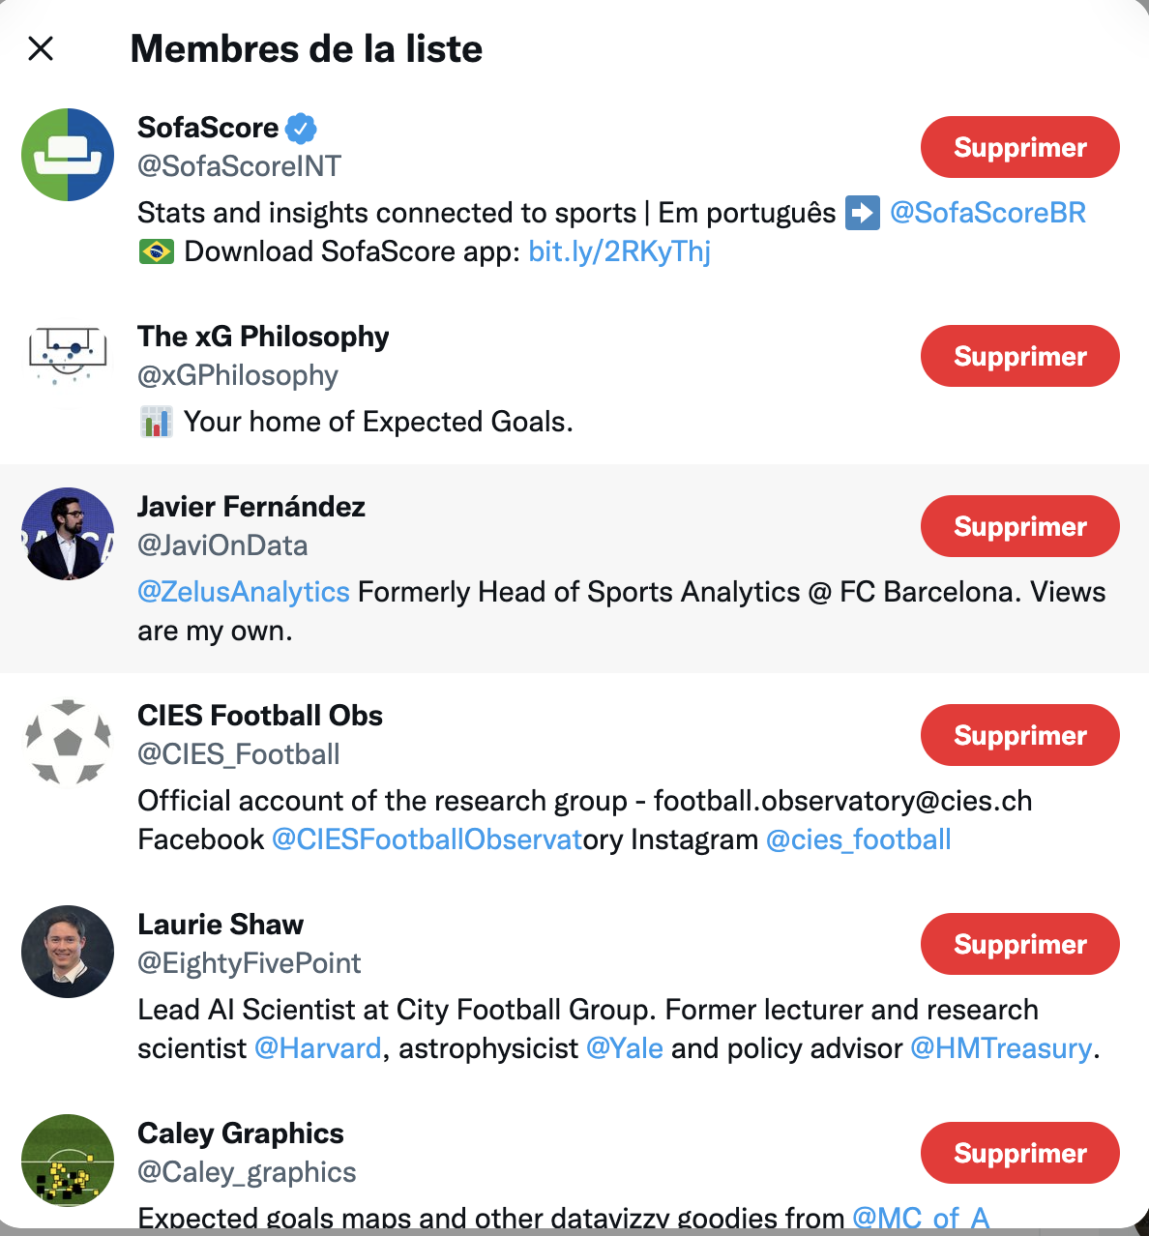
La data est de plus en plus présente dans le sport ….

Slide 3
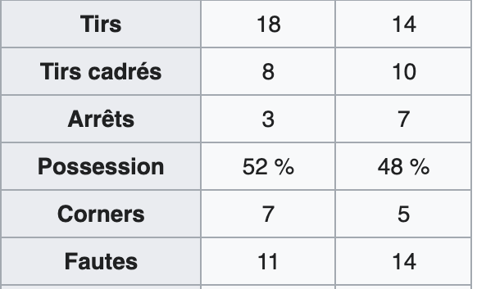


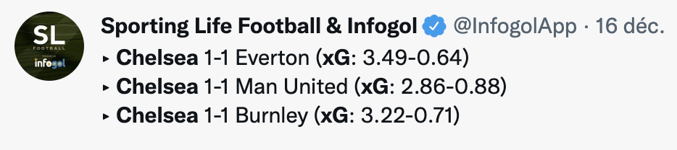
… mais dans le foot encore limitée
Les statistiques classiques sont essentiellement discrètes et isolées de tout contexte (nombre de tirs, de corners, de fautes, possession de balle...), elles ne prennent pas en compte le déroulement d'une séquence de jeu
Un modèle plus avancé, xG mesure le nombre de buts théorique qu'une équipe devrait marquer
Mais reste trop centré sur la finalité d'une action

Slide 4
Mesurer la dangerosité globale
Principe : Le foot est un sport collectif, chaque joueur a un impact/contribution sur le résultat final
Le joueur qui inscrit un but n'est pas forcément le joueur qui a produit le plus de valeur lors d'une séquence
Sous-estimation des contributions défensives
Importance du jeu sans ballon (création d'espace)
Des mesures commencent à exister mais ne se basent que sur des events (et donc sur la balle)
xT (eXpected Threat)
VAEP
Objectif : Combiner des données de tracking et des events pour mesurer la contribution offensive ou défensive de tous les joueurs d'une équipe afin de déterminer la dangerosité d'une séquence

Slide 5
Datasets et visualisation

Slide 6
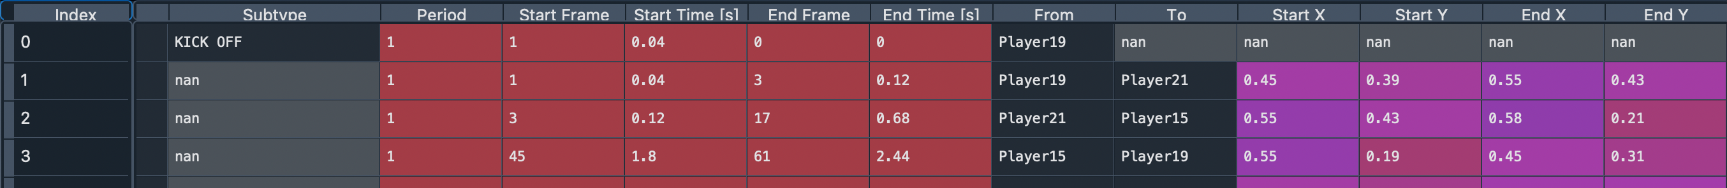
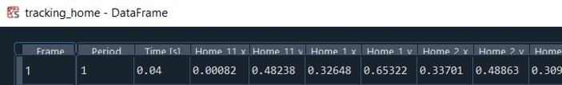
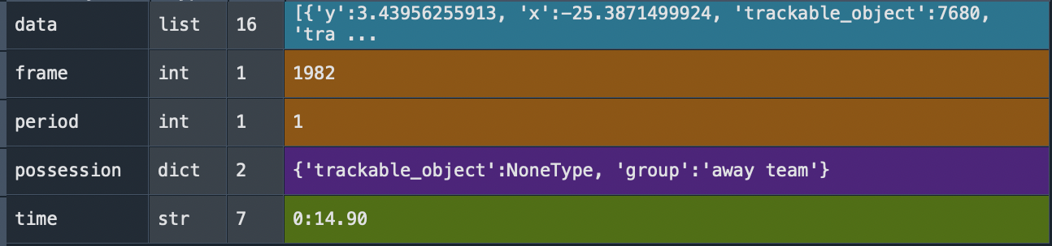
Datasets utilisés
Nous avions à notre disposition deux types de datasets :
Tracking (suit la position des joueurs en fonction du temps) --> SkillCorner et Métrica
Events (suit l'évolution de la balle) --> StatsBomb, WyScout et Métrica
Metrica events (dataframe)
Contraintes :
Peu de données de tracking disponibles en accès libre
Données de tracking avec beaucoup de valeurs nulles (data cleaning)
Plusieurs fichiers par fournisseur
Les formats utilisés par les fournisseurs sont différents (data processing important), même parfois au sein d'un même fournisseur !
Metrica tracking (dataframe)
SkillCorner (liste de dictionnaires correspondant à une frame)

Slide 7
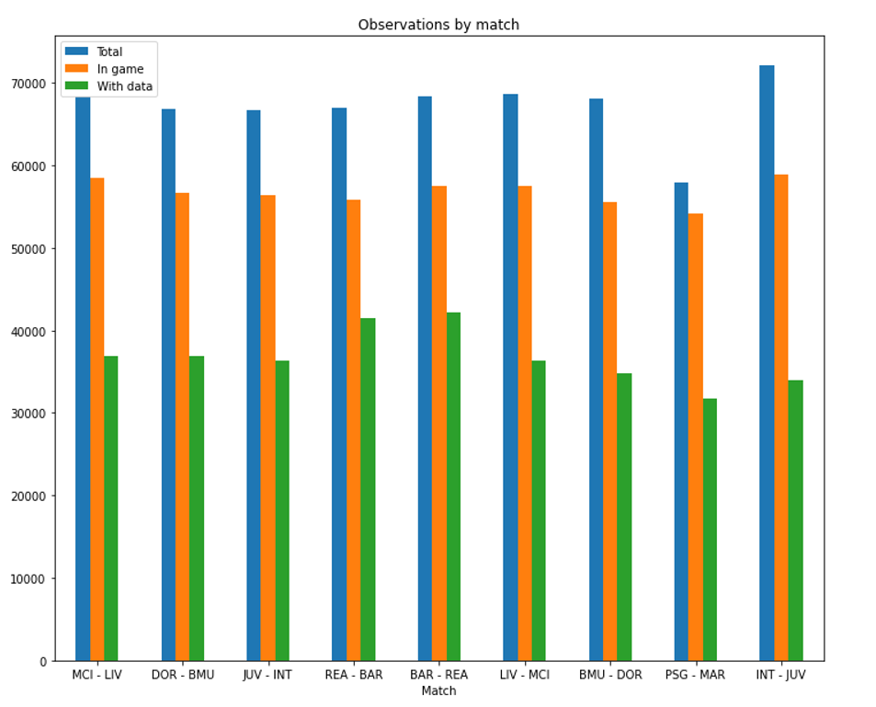
Visualisation
Près de 50% des frames des données de tracking ne contiennent aucune donnée

Slide 8
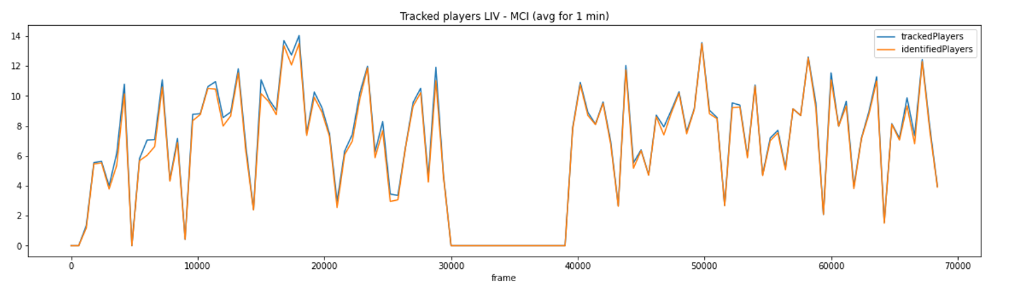
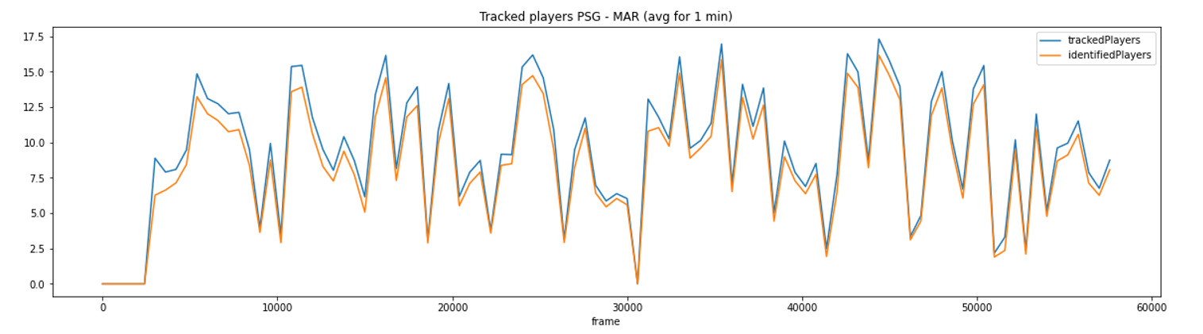
Visualisation

Slide 9
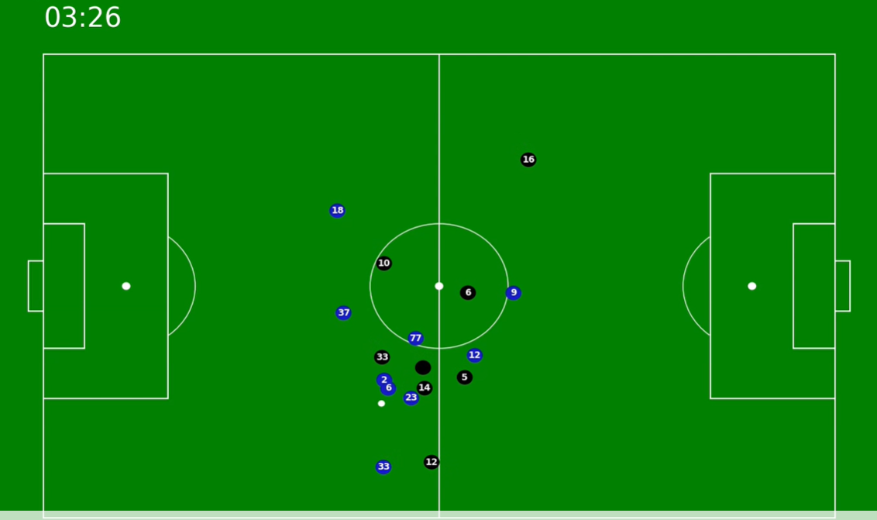
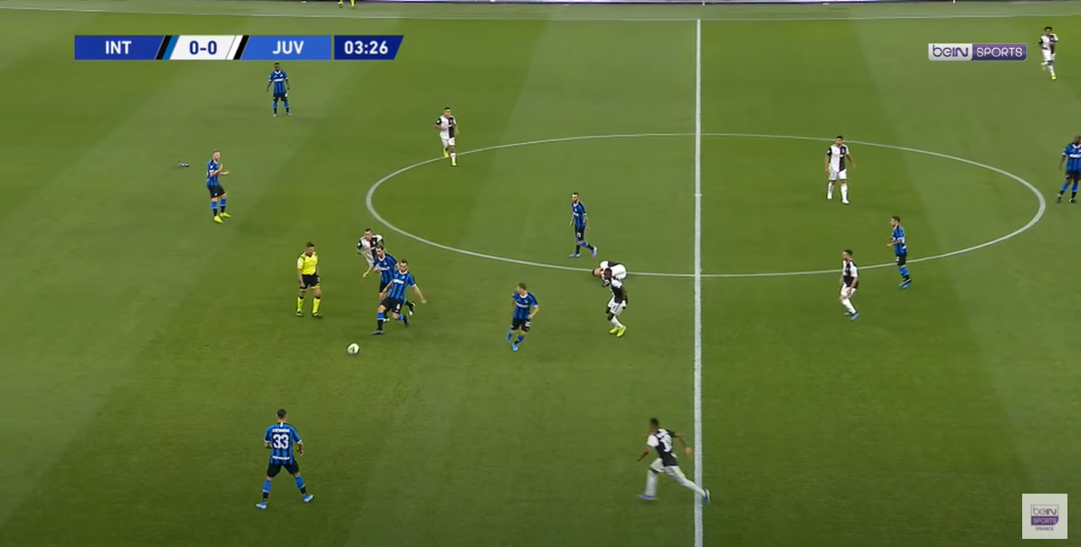
Visualisation
https://1drv.ms/v/s!Anl_l3gIM1OkgcZTs85coInmRRs4HA?e=pXxKH5
https://youtu.be/emQ7EgcM5Ws?t=20

Slide 10
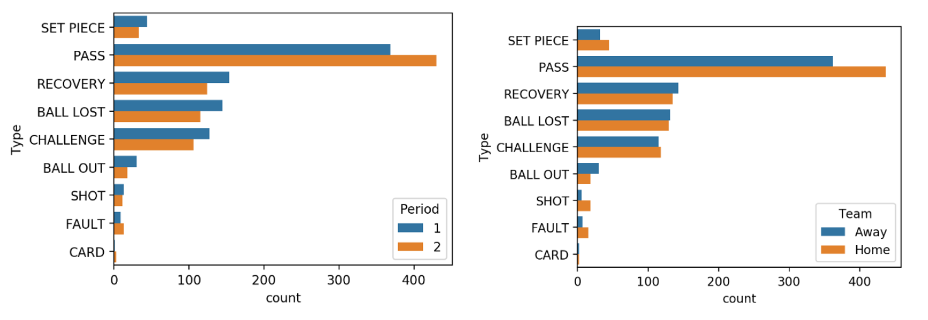
Visualisation
Events datas Metrica

Slide 11
Modélisation

Slide 12
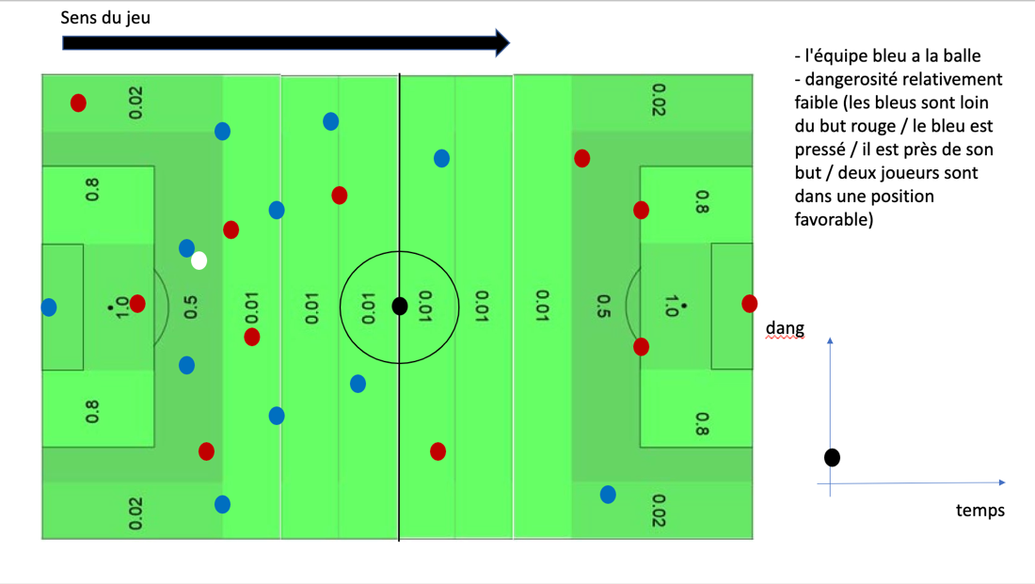
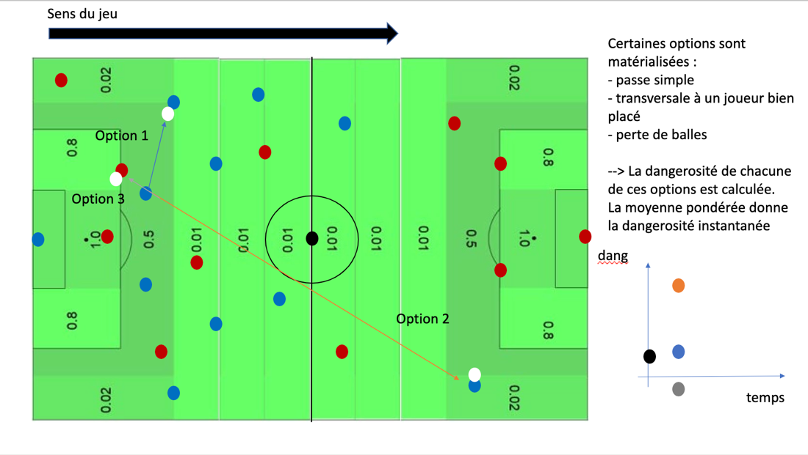
Principe de la modélisation
Dangerosité (t) = Proba de marquer (t) x Pitch control (t) x Déplacement de la balle / Pression défensive

Slide 13
Data processing
Events datas .csv
Home tracking datas .csv
Away
tracking datas .csv
Dataframe 1 ligne = 3 actions
Metrica v1
+
+
Events datas .json
Tracking datas .txt
Meta datas .xml
Dataframe 1 ligne = 3 actions
Dataframe
commun pour modélisation
Metrica v2
+
+
Events datas .json
Tracking datas .json
Match
datas .json
Dataframe 1 ligne = 3 actions
Statsbomb / SkillCorner
+
+
Homogénéisation des coordonnées
Ajout de features personnalisées (xG, pression, interception, vitesse...) + détermination des variables cibles
Homogénéisation des types d'event

Slide 14
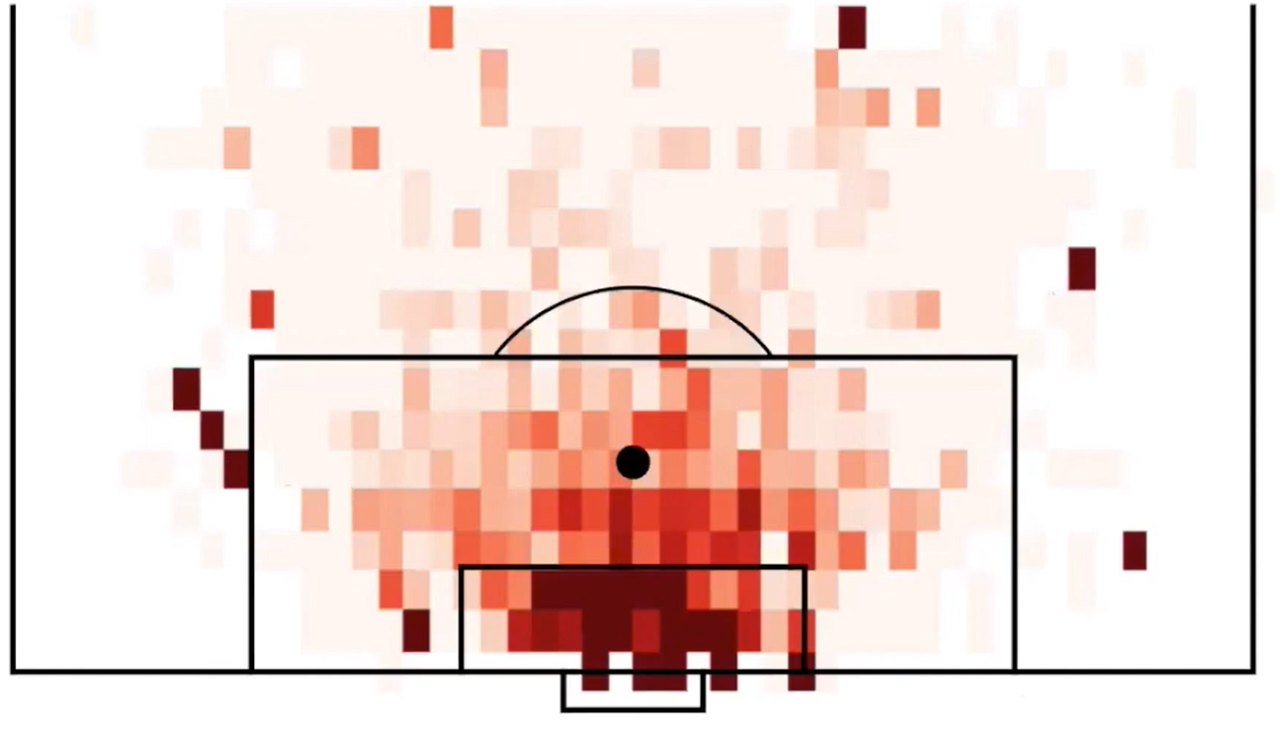
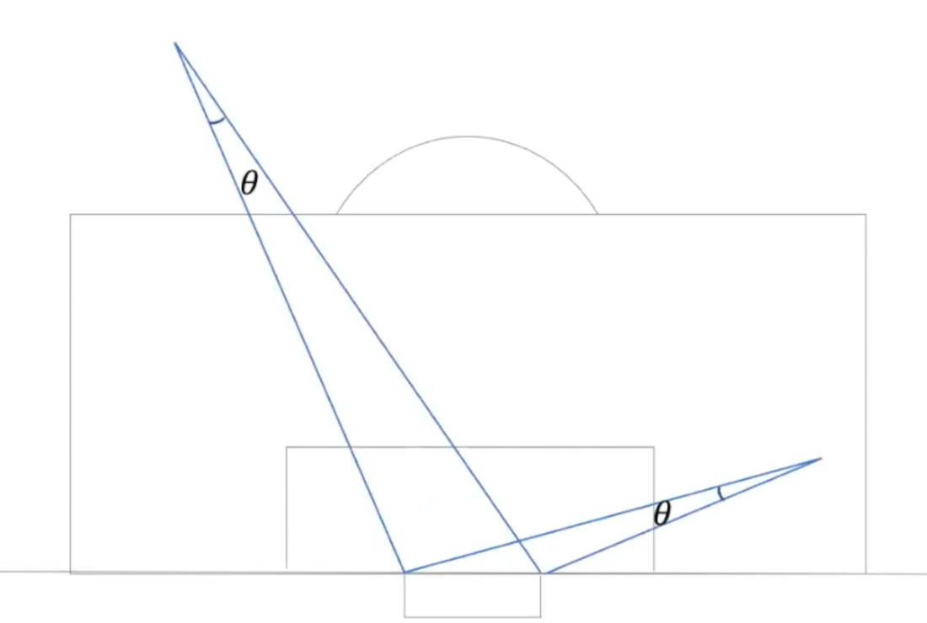
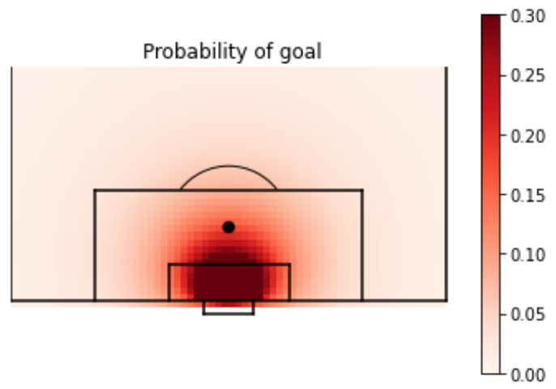
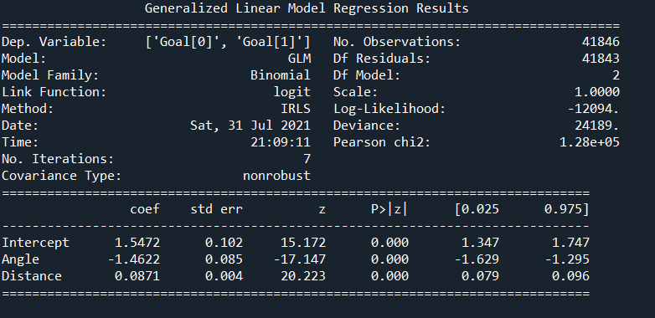
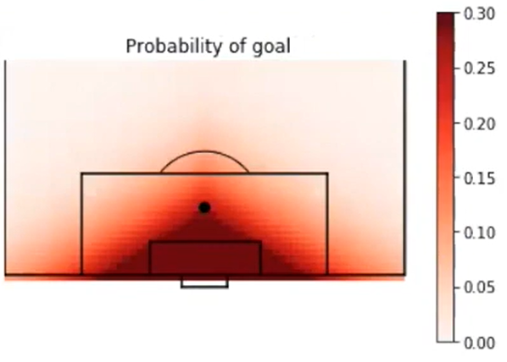
xG
Modéliser à partir des données de Wyscout sous forme d'une régression logistique 1/(1+exp(x))
Tester avec plusieurs combinaisons de paramètres (x, y, x², y², angle de tir, distance, angle * x, angle * distance, distance²,…)
Probabilité de but
x et y

Slide 15
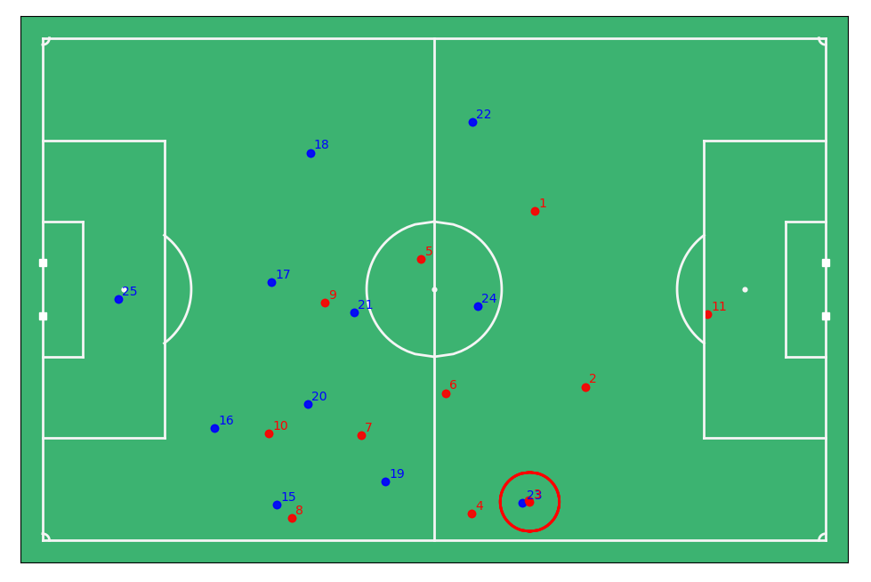
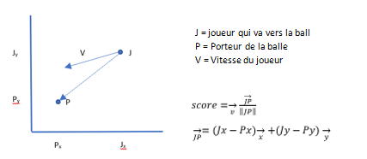
Modèle d'interception
Créer les features les plus pertinentes par rapport à la variable cible: interception, en ne gardant que les passes et les challenges.
La plupart des variables vont être liées aux distance et vitesse, car cette sorte de variables seront plus descriptives avec notre variable cible. Les plus importantes:
Pression au tour du porteur de la balle
Dans un rayon de 4 m au tour du porteur de la balle on va calculer tant pour les joueurs qui défendent que pour les attaquants un score de pression
Joueur le plus proche de la trajectoire de la balle
On considère que la trajectoire est une droite et on calcule la distance de chaque joueur défensif a cette trajectoire en choisissant le joueur avec la distance minimal.
Vitesse de la balle
Vitesse du joueur récepteur de la balle
Distance entre le porteur de la balle et le jouer qui la reçoit
On a ajoute aussi le xG. Finalement on a un dataset avec 28 variables.

Slide 16
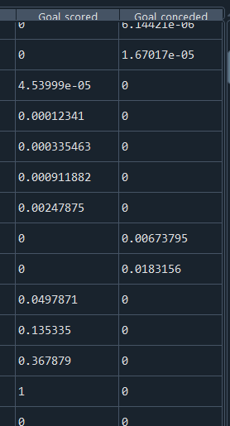
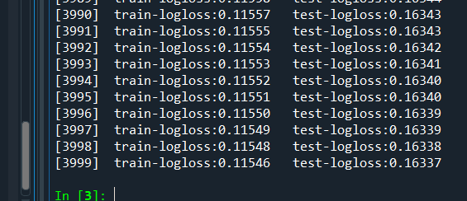
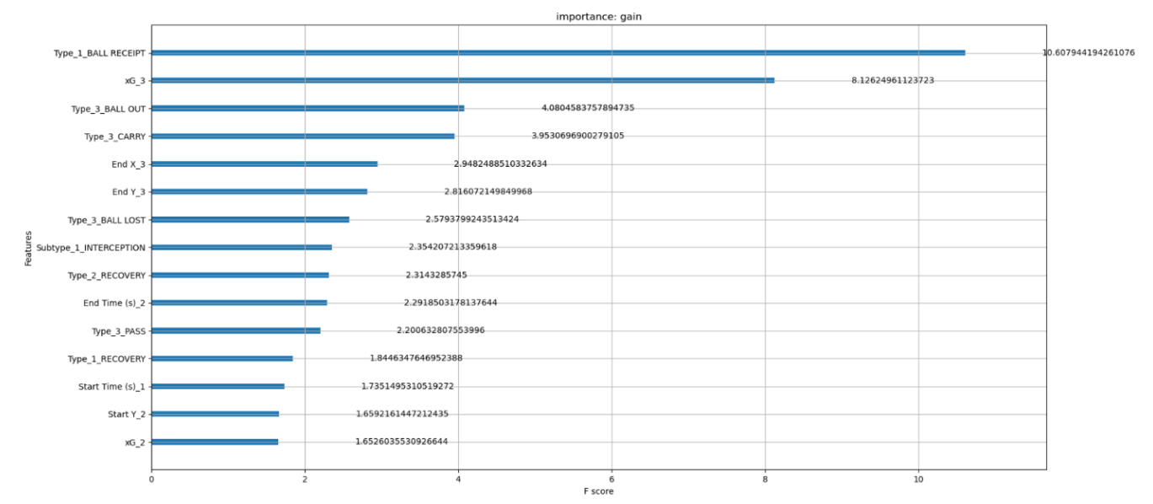
Modélisation
XGBoost
Problématique des variables cibles :
Peu de buts au football et très peu de matches à notre disposition (12 occurrences sur 15000+ observations)
Comment équilibrer le jeu de données ?
Tester différents types d'events (buts, tirs, tirs cadrés)

Slide 17
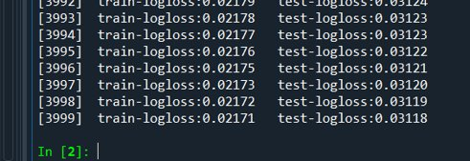
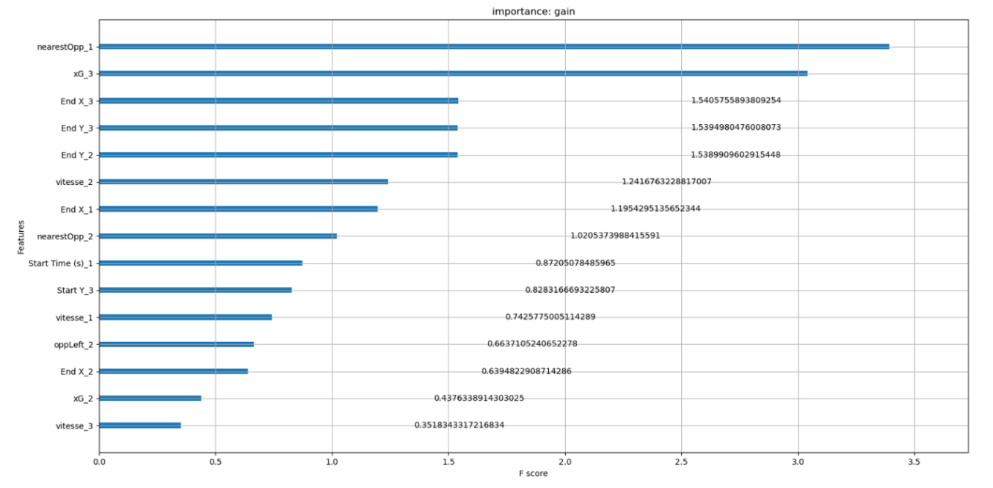
Modélisation
Avec les buts

Slide 18
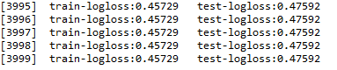
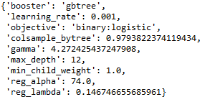
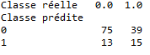
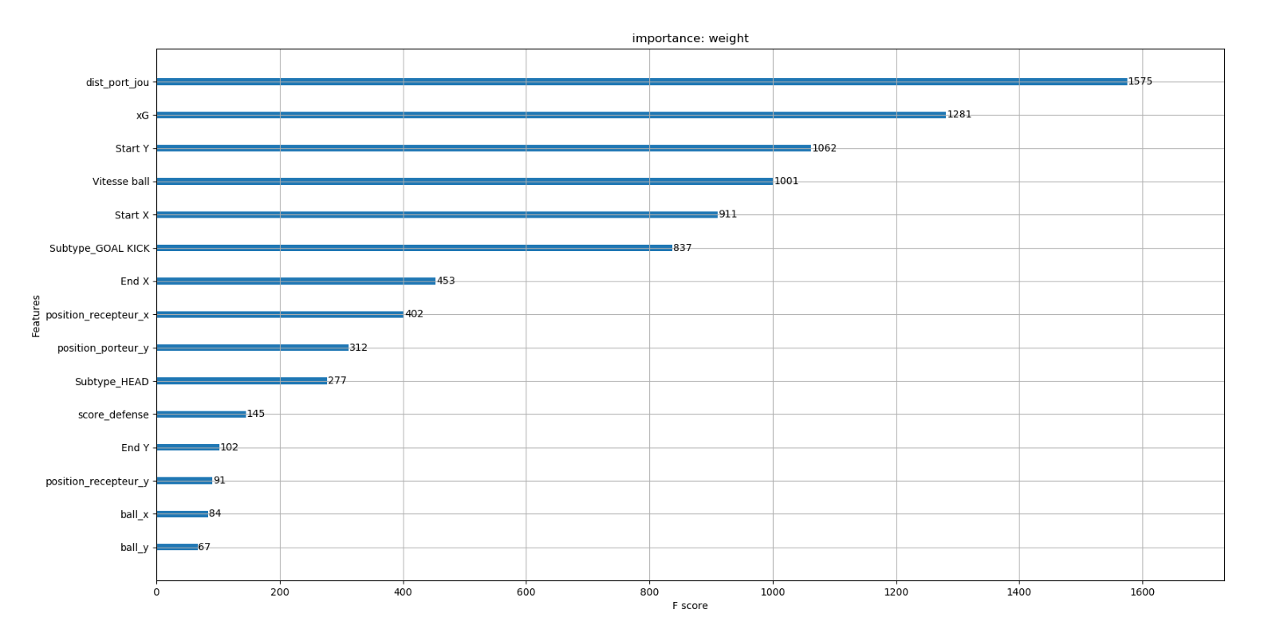
Modélisation
Cristina
XGBoost
Tuning des paramètres:
Résultat du modèle:
sous – apprentissage
Manque de données
Manque de features?

Slide 19
Conclusion et perspectives

Slide 20
Perspectives
Modéliser le déplacement des joueurs (préprocessing assez long)
Modéliser le déplacement de la balle
Merger les modèles pour avoir un ‘modèle parent’ que l’on puisse jouer sur certains matchs.
Récolter plus de datas (mais comment ? Nous nous sommes rapprochés de certains groupes et d’entreprises mais sans réel succès)
La computer vision à travers les tracking datas offre de nombreuses perspectives dans le domaine. On pourrait réaliser nos propres prises de données avec un simple abonnement à une chaîne de sport et une caméra (ou un programme analysant les images défilant sur un écran).
Les events datas peuvent également être déduits des données de tracking en développant des patterns permettant de reconnaître les types d'events (possession du ballon, passes, dribbles, duels, tirs, tirs cadrés...). Cette prise de données pourrait se faire automatiquement.

Slide 21
Conclusion
Une première mise en pratique dans un domaine où on ne l'attendait pas​
Un projet riche en enseignements, mêlant plusieurs disciplines de la data (computer vision, machine learning, théorie des jeux)​
Une expérience des problématiques auxquelles nous serons confrontés en entreprise (recueil des données, analyser les biais potentiels, data processing, déséquilibre du jeu de données, construction de features, pertinence de la modélisation,...)​

